Slide 1
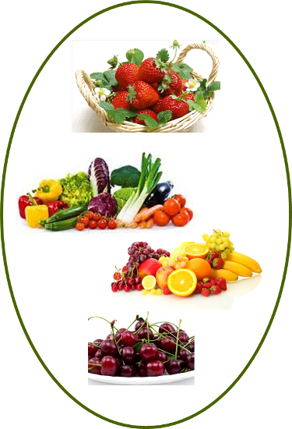
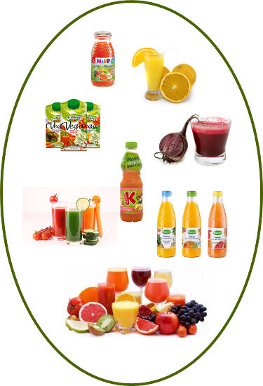
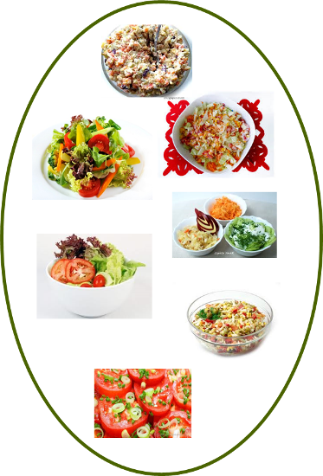
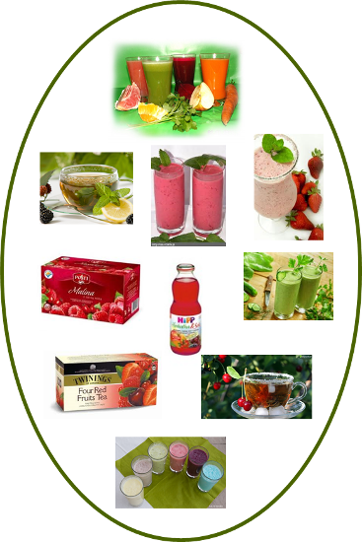
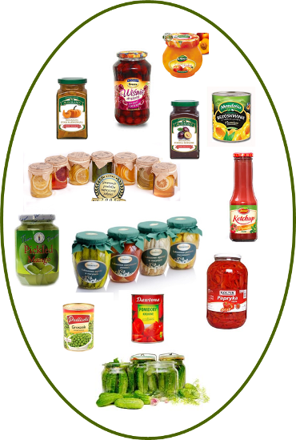
WARZYWA I OWOCE
MOŻNA SPOŻYWAĆ W RÓŻNEJ POSTACI:
SUROWEJ
SOKÓW
SURÓWEK I SAŁATEK
KOKTAJLI I HERBAT
PRZETWORÓW OWOCOWYCH
I WARZYWNYCH

Slide 2
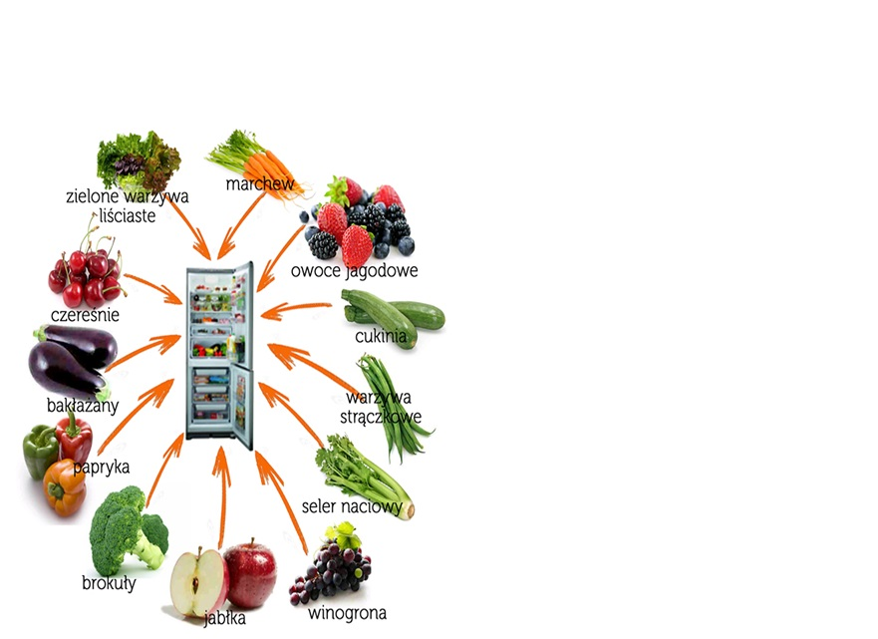
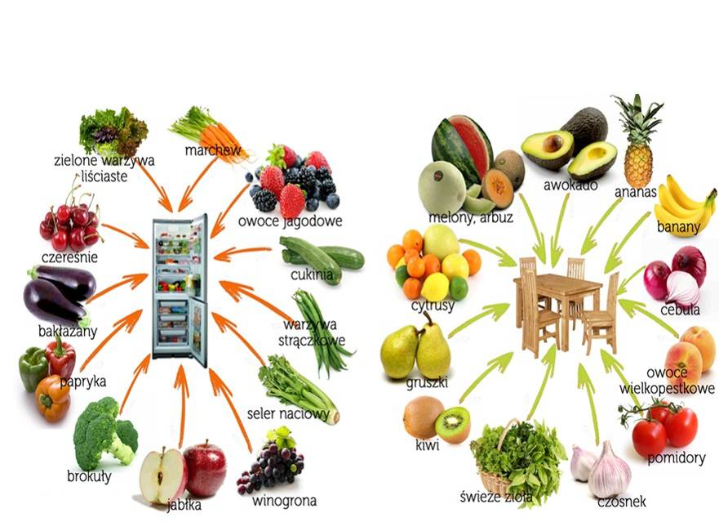
JAK NAJLEPIEJ PRZECHOWYWAĆ
WARZYWA I OWOCE?
PRZECHOWUJ
W TEMPERATURZE POKOJOWEJ
SCHOWAJ DO LODÓWKI

Slide 3
SŁODYCZE
Słodycze nie są zdrowe,
dostarczają jedynie pustych kalorii.

Slide 4
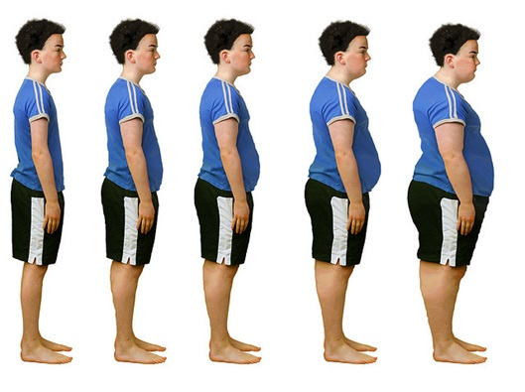
JEŚLI WOLISZ COŚ SŁODKIEGO,
ZAMIAST WARZYW I OWOCÓW,
TO ZASTANÓW SIĘ KOLEGO
CO SERWUJESZ SWEMU ZDROWIU!

Slide 5
KTO JE CZĘSTO SŁODYCZE,
W PRZYSZŁOŚCI ZYSKUJE ZĘBÓW PRÓCHNICĘ

Slide 6
CIASTA I SŁODYCZE POWODUJĄ
CUKRZYCĘ!

Slide 7
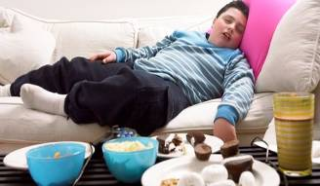
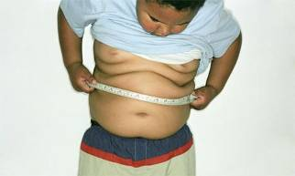
NADMIAR SŁODYCZY I BRAK RUCHU SPRZYJA OTYŁOŚCI
Polska znajduje się
w czołówce państw najbardziej otyłych dzieci

Slide 8

OTYŁOŚĆ DZIECI JEST PRZYCZYNĄ ASTMY

Slide 9
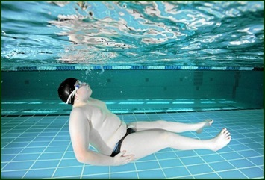
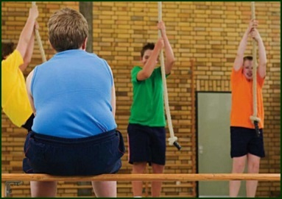
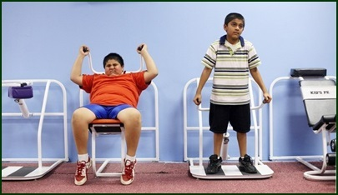
DZIECI OTYŁE MAJĄ TRUDNOŚCI
Z UPRAWIANIEM SPORTU

Slide 10
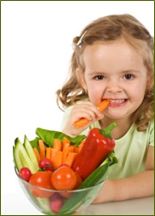
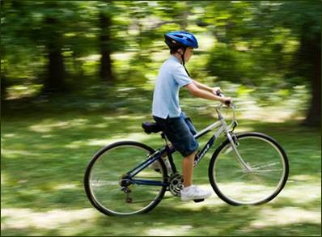
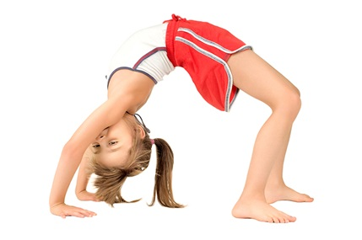
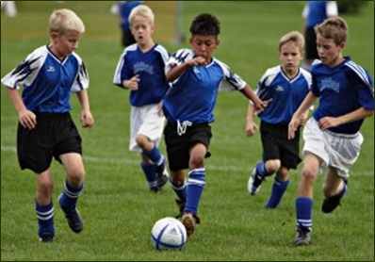
JEŚLI ZDROWO JESZ, TO…
MOŻNA TAK!
DZIECI SZCZUPŁE SĄ ZDROWSZE, SPRAWNIEJSZE, MAJĄ WIĘCEJ ENERGII

Slide 11
CZAS NA PODSUMOWANIE
Jemy owoce i warzywa, ponieważ:
- Dostarczają nam witamin.
- Jesteśmy szczupli.
- Nasz organizm jest bardziej odporny na choroby.
- Mamy zdrowe paznokcie, skórę i włosy.
- Mamy zdrowe zęby.
- Mamy dobre samopoczucie
i dużo energii do zabawy.
- Uprawiamy różne sporty.
- Osiągamy lepsze wyniki
w nauce.
Unikamy słodyczy, chipsów
i napojów gazowanych ponieważ:
- Powodują otyłość i astmę.
- Są przyczyną cukrzycy.
- Mamy próchnicę zębów.
- Mamy kłopot z poruszaniem się.
- Szybko się męczymy.
- Jesteśmy mniej sprawni fizycznie.

Slide 12
ZDROWE
ZAGADKI

Slide 13
Jaka to głowa, co włosów nie miała,
zamiast na karku, na głąbie siedziała? ...
kapusta
Skórka fioletowa, a miąższ pod nią złoty,
smakuje wybornie, wszyscy wiedzą o tym. ...
śliwka
Jest pomarańczowa
i wiele witamin w sobie chowa…
marchewka
Czerwieni się ze wstydu, dojrzewa na słonku.
Wśród zielonych listków wisi na ogonku. ...
wiśnia

Slide 14
Latem w ogrodzie wyrósł zielony,
a zimą w słoiku leży kiszony.
ogórek
Przeważnie jestem żółty z wielkim pióropuszem.
W szkole gdy go widzę to omijać muszę....
ananas
Powiem zagadkę niezwykle prostą,
jakie to warzywo jest marchewki siostrą....
pietruszka
Wyrosła na grządkach czerwona kuleczka,
choć to smakołyczek, to szczypie w języczek…
rzodkiewka

Slide 15
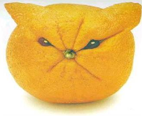
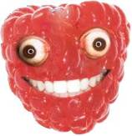
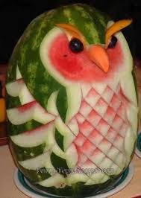
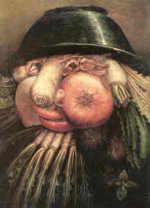
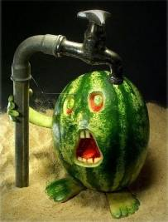
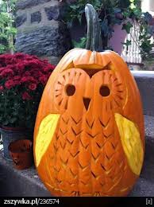
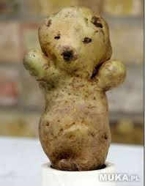
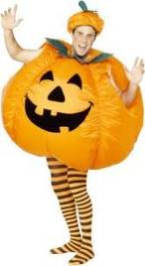
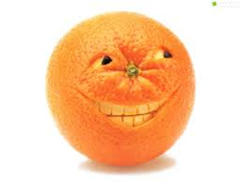
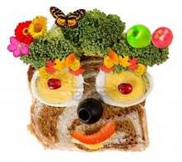
WITAMINY
NA WESOŁO

Slide 16

DZIĘKUJĘ!
Prezentację przygotowała:
Alicja Sadowska

